Slide 1
線上培訓課程系列
學生學習概覽

Slide 2
事前預備工作(一)
上學年終結前(六月至八月)
從其他模組輸入及抽取S4及S5學生現學年其他學習經歷(為學生學習概覽作預備)
備份上學年所有該模組的資料
透過語文老師，為下學年的中六學生批改學生個人自述(如適用)

Slide 3
事前預備工作(二)
開學前
處理學生離校、退修事宜
更新學生個人資料
準備下一學年向S1、S4-6學生介紹該概覽的講座(如適用)
訂定收集S4-6學生資料的時段
【日常工作】從其他模組輸入及抽取學生學習概覽資料，可選擇輸入校外參與及個人自述

Slide 4
事前預備工作(三)
開學初(九月)
從其他模組輸入及抽取S4學生相關學習概覽資料
更新S5學生在S4時相關學習概覽資料
更新S6學生在S5時相關學習概覽資料
開設S4-6學生戶口作個人自述輸入之用(如適用)
【日常工作】從其他模組輸入及抽取學生學習概覽資料，可選擇輸入校外參與及個人自述

Slide 5
事前預備工作(四)
學年中(一月)
從其他模組輸入及抽取S6學生學習概覽資料
讓學生輸入(如適用)/讓教職員輸入/匯人S6學生個人自述最終版本
提醒S6學生自行遞交學習概覽(JUPAS)
(留意JUPAS網上平台的最新公布：四月或之後)

Slide 6
工作流程

Slide 7
學生學習概覽 (Student Learning Profile SLP)
處理學生的其他學習經歷(OLE)資料及編製學生學習概覽(SLP)報表
提取資料
  學校及學生基本資料
  學生校內學科成績及獎項
輸入資料
  學生主要作品、其他學習經歷 (OLE)、校外表現/獎項、個人自述
編製SLP
  向JUPAS遞交學生學習概覽

Slide 8
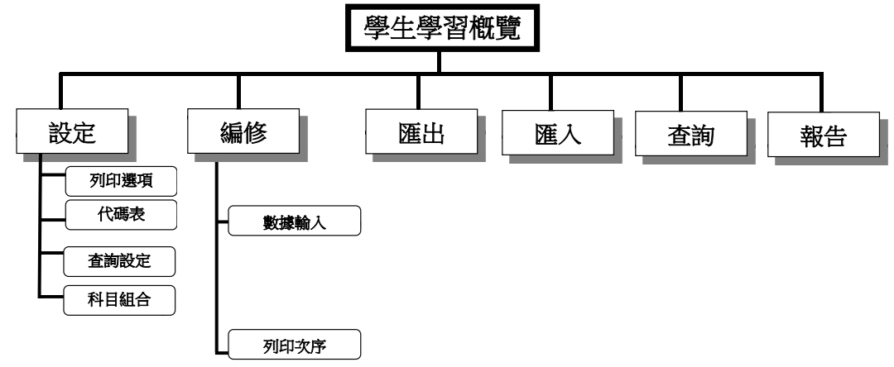
功能表
處理學生的其他學習經歷(OLE)資料及編製學生學習概覽(SLP)報表

Slide 9
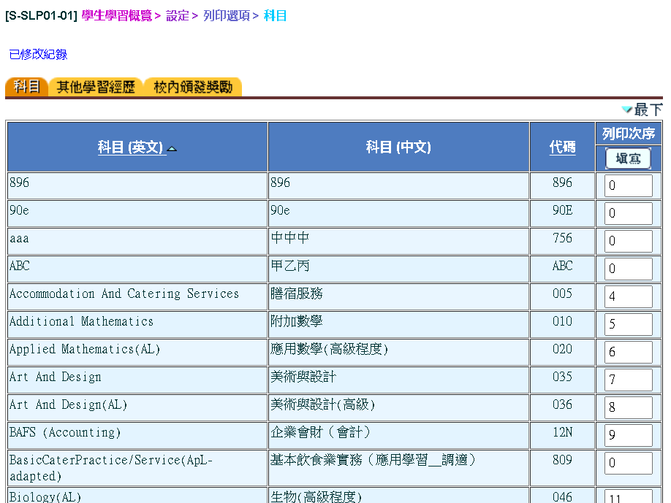
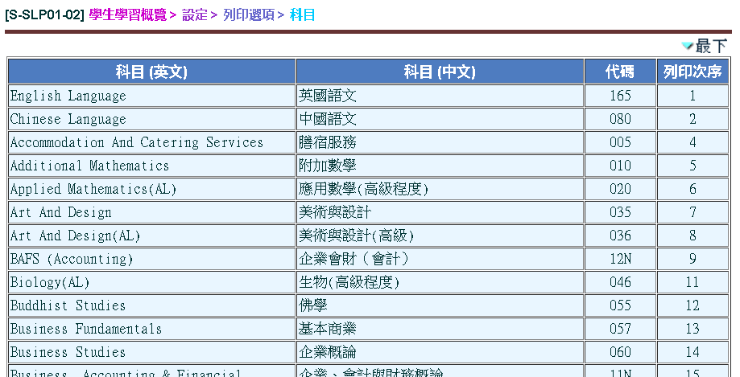
概覽列印次序及篩選設定
學生學習概覽 > 設定 > 列印選項 > 科目

Slide 10
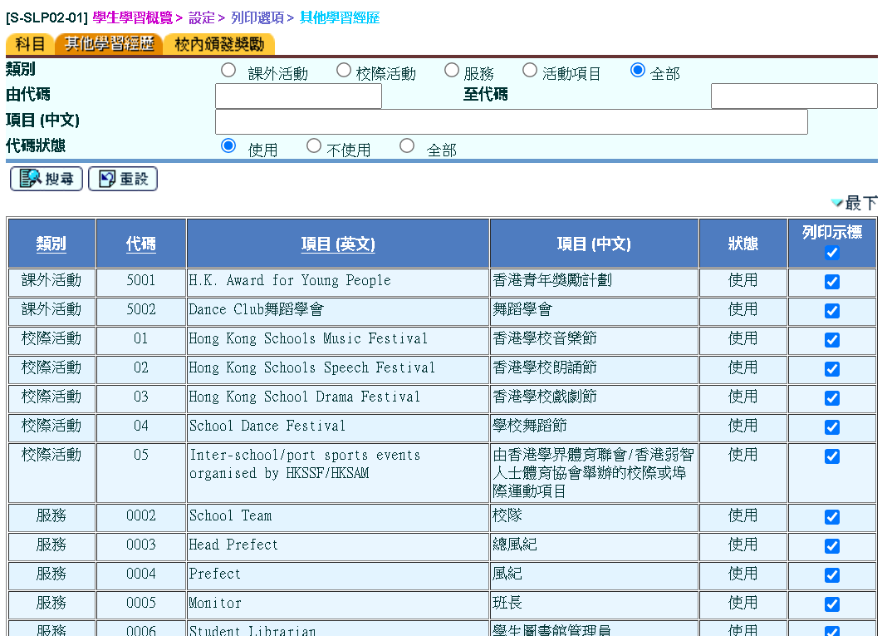
概覽列印項目篩選設定
學生學習概覽 > 設定 > 列印選項 > 其他學習經歷

Slide 11
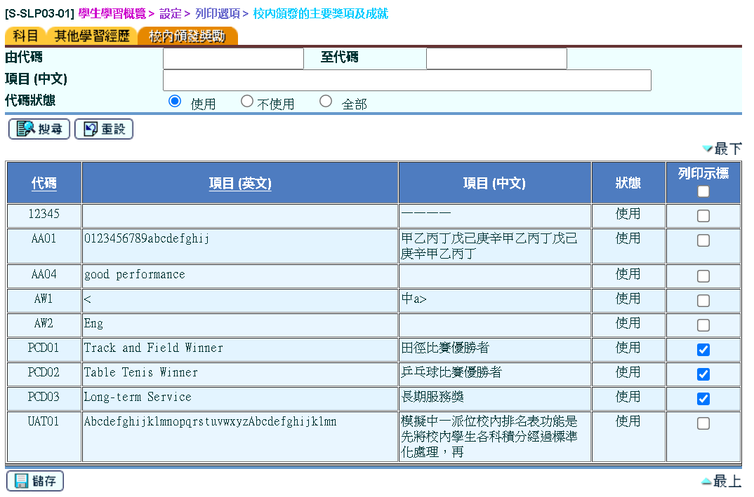
概覽列印項目篩選設定
學生學習概覽 > 設定 > 列印選項 > 校內頒發的主要獎項及成就

Slide 12
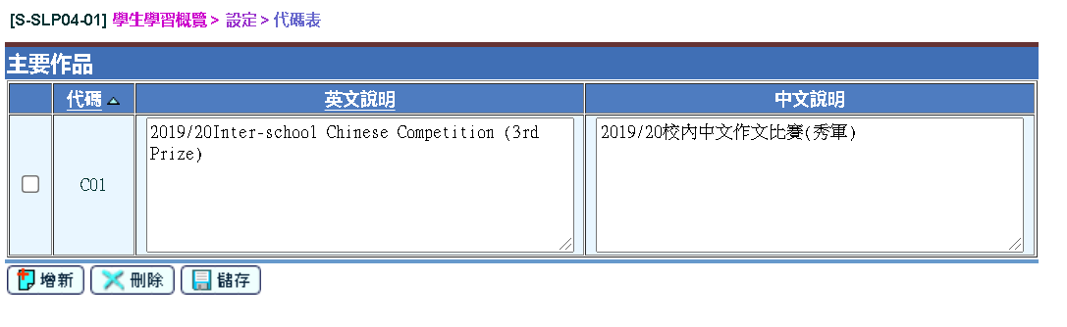
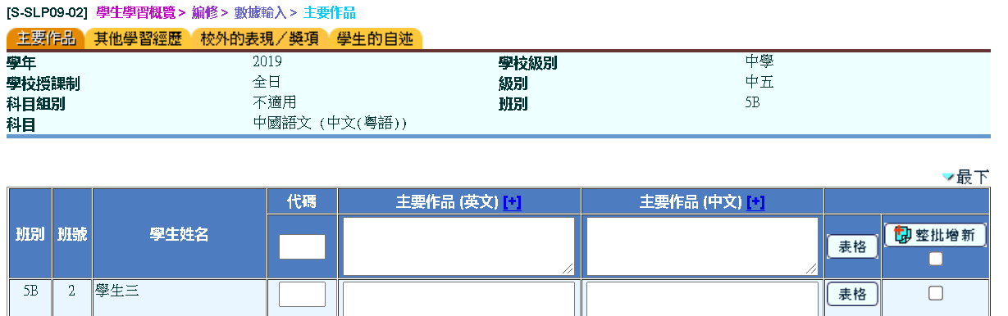
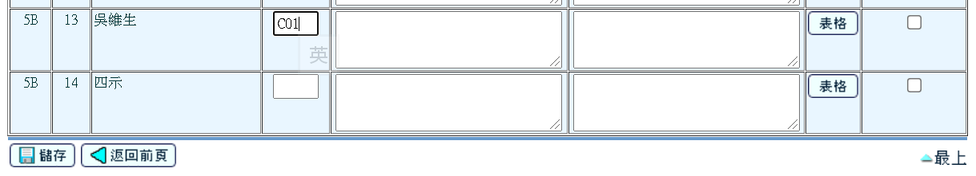
主要作品的代碼表設定
學生學習概覽 > 設定 > 代碼表
  節省在[學生學習概覽 > 編修 > 數據輸入 > 主要作品]輸入的時間

Slide 13
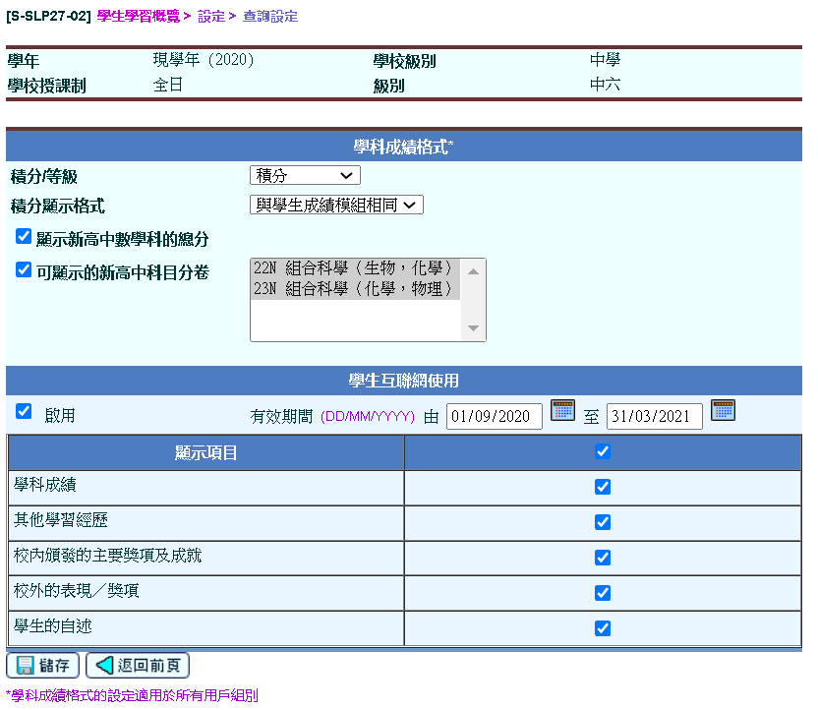
查詢(連學生互聯網存取)設定(1)
學生學習概覽 > 設定 > 查詢設定
由
學生成績
模組
匯入

Slide 14
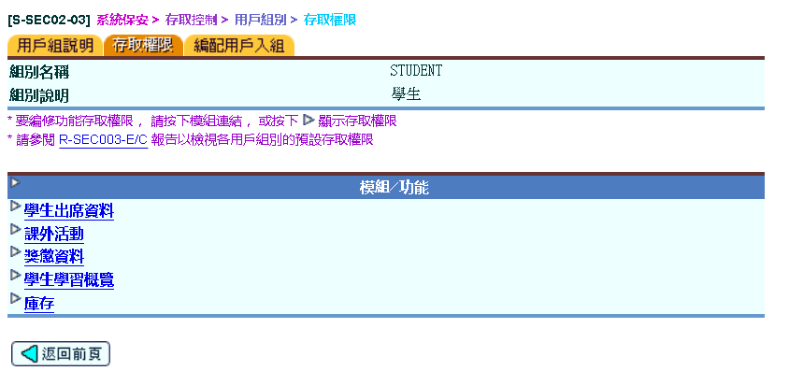
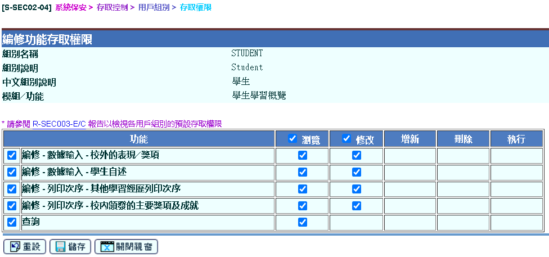
查詢(連學生互聯網存取)設定(2)
在[系統保安 > 存取控制 > 用戶組別 > 存取權限]內設定學生存取權限

Slide 15
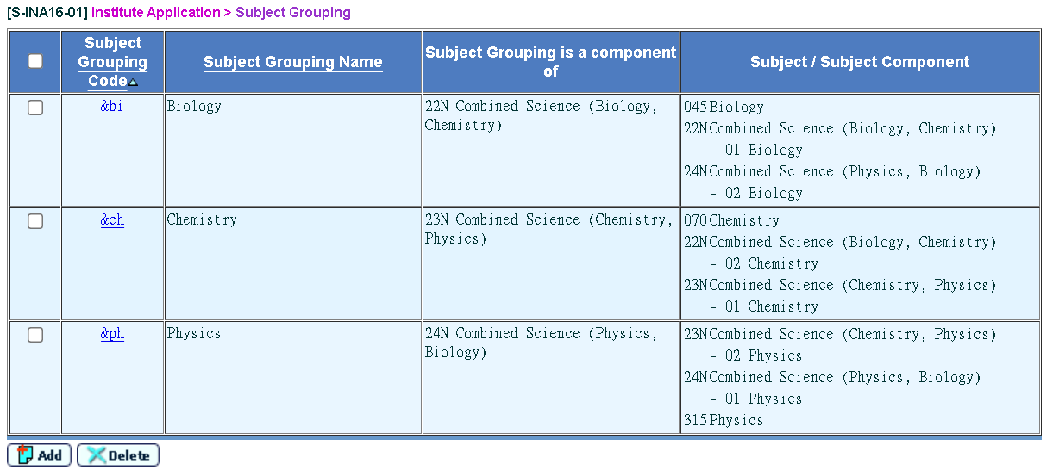
科目組合(只提供英文版)

Slide 16
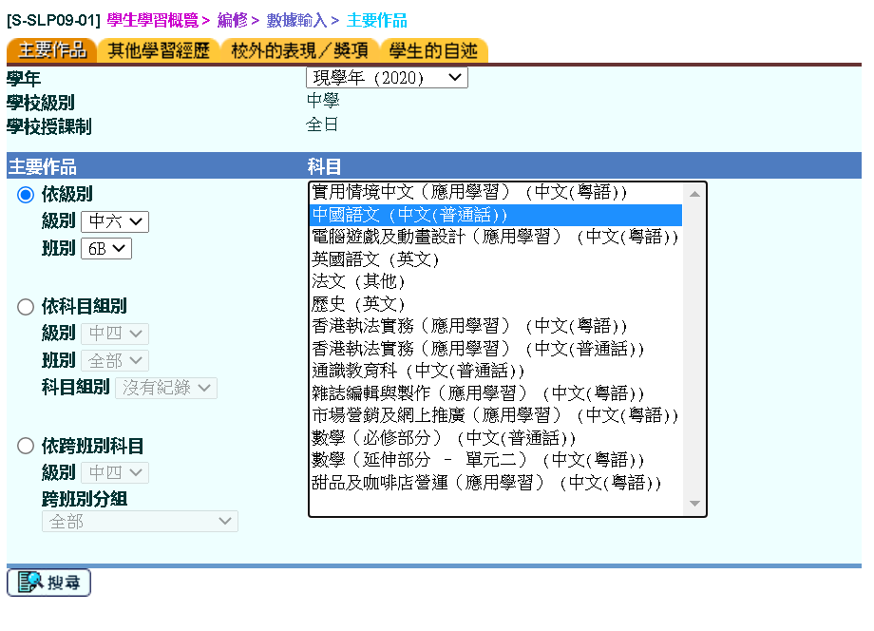
編修 – (手動)數據輸入(1)
可按需要遂一作個別輸入

Slide 17
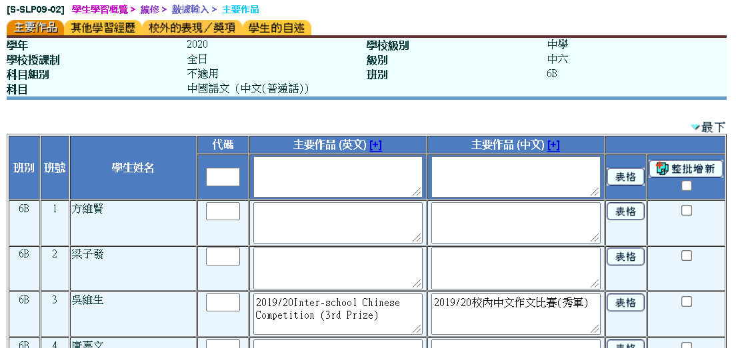
編修 – (手動)輸入主要作品(2)
可按需要遂一作個別輸入/更改

Slide 18
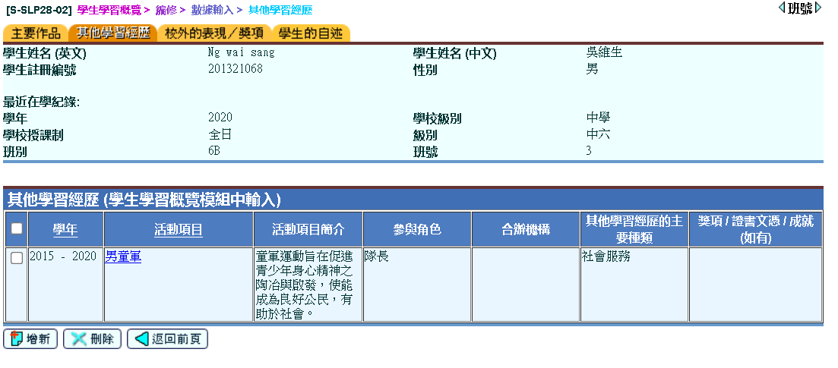
編修 – (手動)輸入其他學習經歷(3)
可按需要遂一作個別輸入/更改

Slide 19
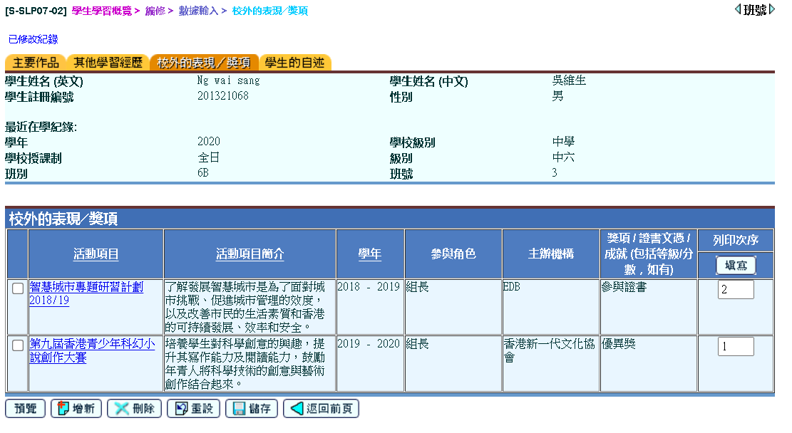
編修 – (手動)輸入校外表現/獎項(4)
可按需要遂一作個別輸入/更改，亦可加入列印次序

Slide 20
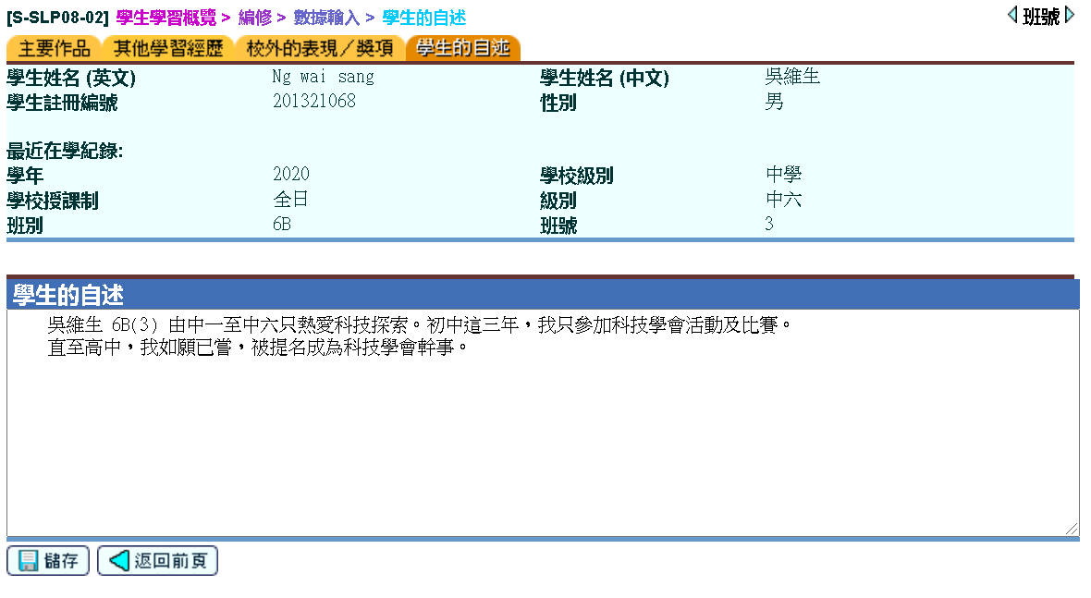
編修 – (手動)輸入學生自述(5)
可按需要遂一作個別輸入/更改

Slide 21
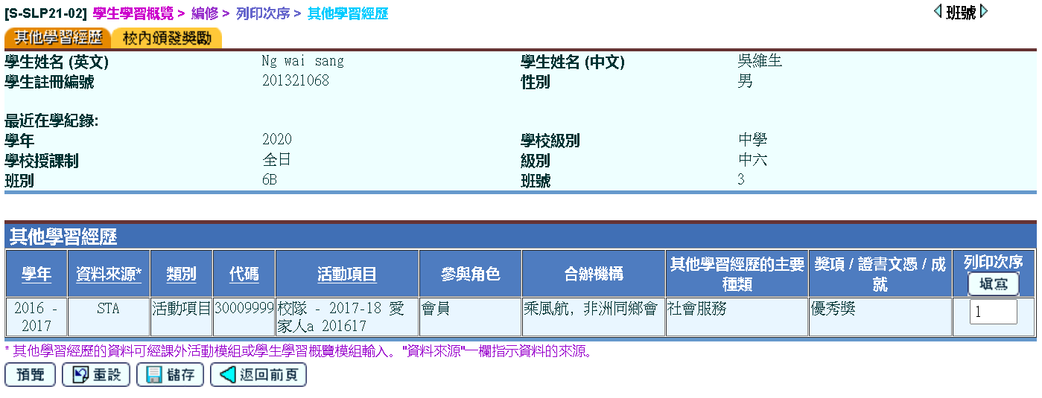
編修 – 其他學習經歷的列印次序(6)
學生學習概覽 > 編修 > 列印次序 > 其他學習經歷

Slide 22
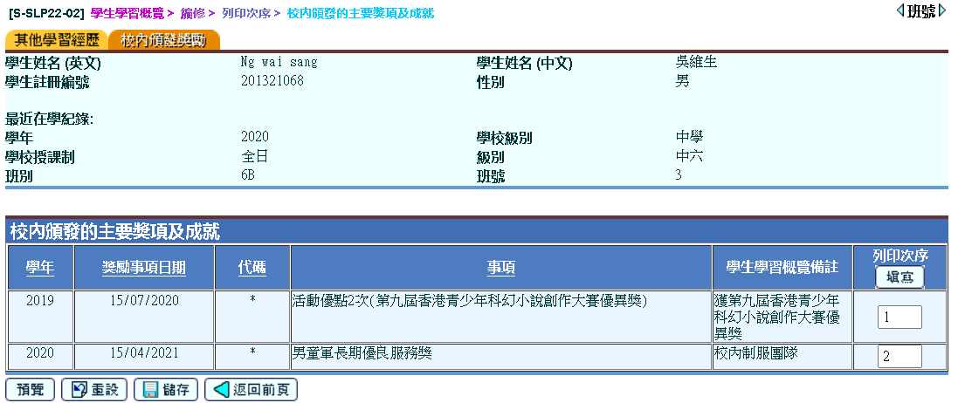
編修 – 校內頒發獎項的列印次序(7)
學生學習概覽 > 編修 > 列印次序 > 校內頒發的主要獎項及成就
由
獎懲資料
模組
匯入

Slide 23
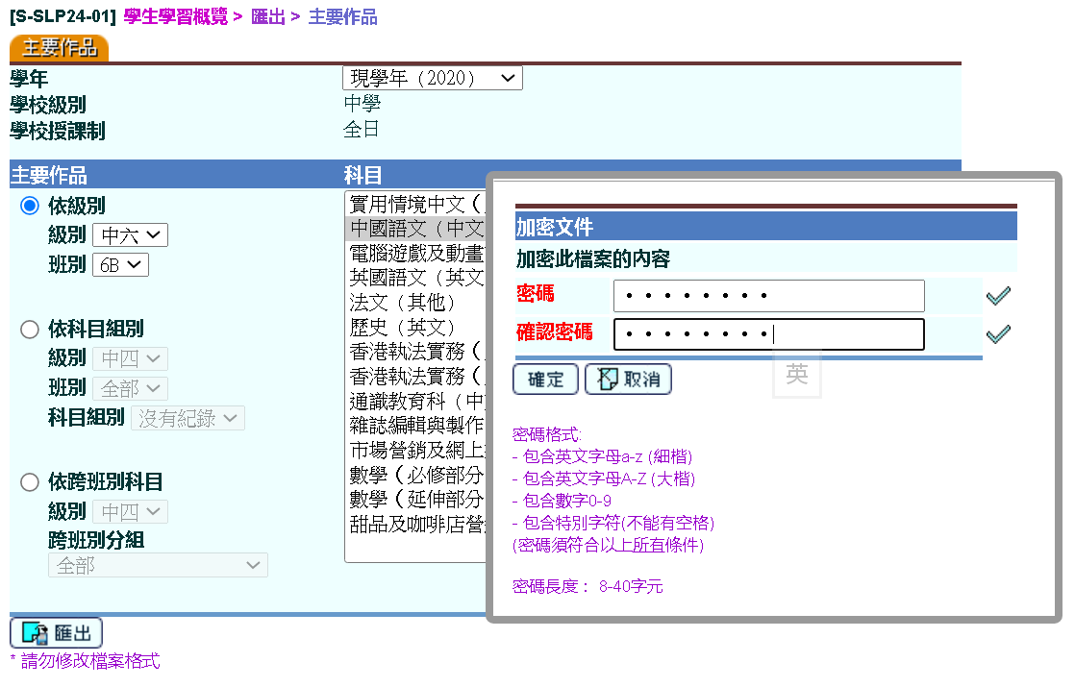
匯出 — 主要作品
學生學習概覽 > 匯出 > 主要作品

Slide 24
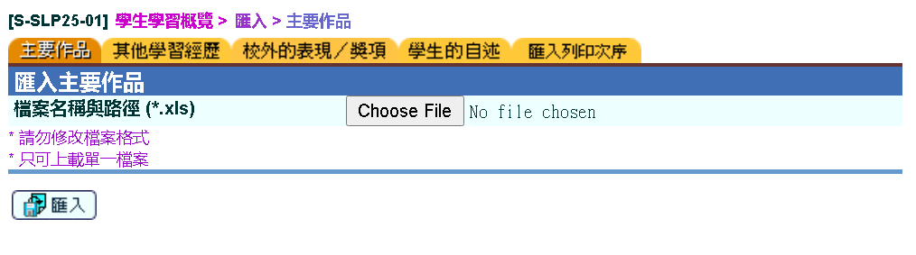
匯入 — 主要作品(1)
可透過指定Excel檔格式成批匯入單一學生資料

Slide 25
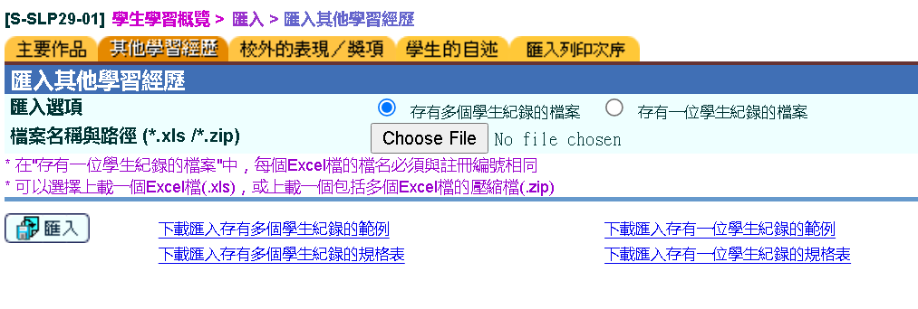
匯入 — 其他學習經歷(OLE)(2)
可透過指定Excel檔格式成批匯入單一/多位學生資料

Slide 26
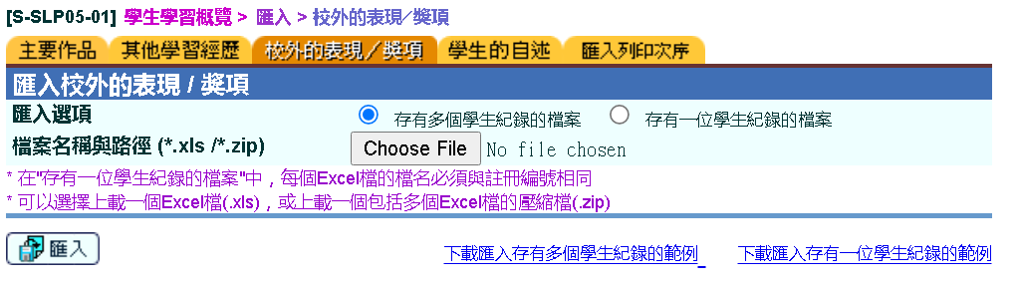
匯入 — 校外表現/獎項(3)
可透過指定Excel檔格式成批匯入單一/多位學生資料

Slide 27
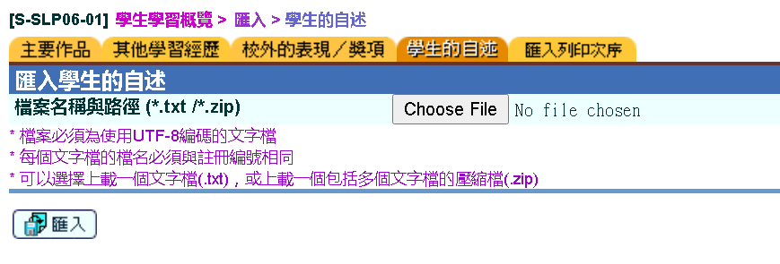
匯入 — 學生自述(4)
可透過指定Excel檔格式成批匯入單一學生資料
(注意文字檔格式)

Slide 28
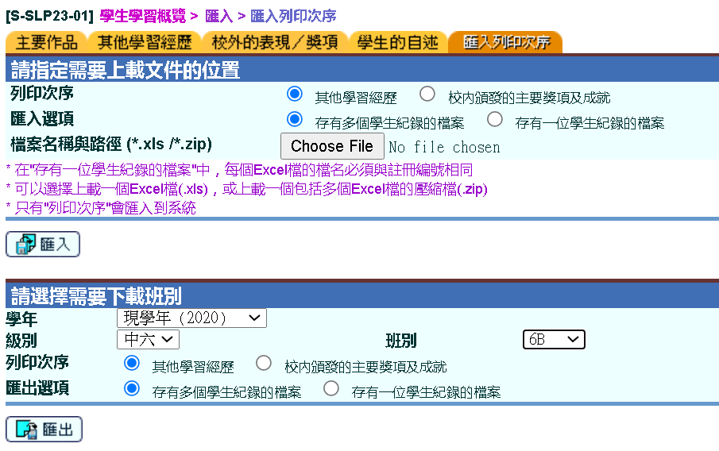
匯入 — 列印次序(5)
可透過指定Excel檔格式按班別成批匯入單一/多位學生資料(其他學習經歷或校內頒發獎項)

Slide 29
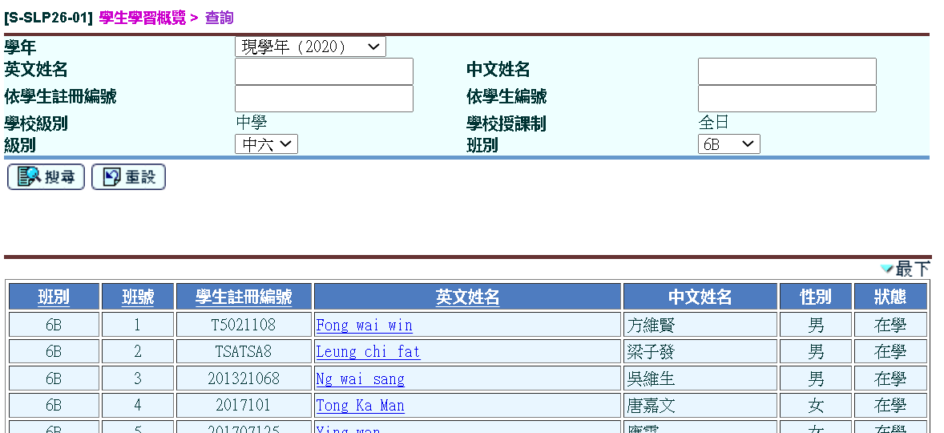
查詢(1)
學生學習概覽 > 查詢

Slide 30
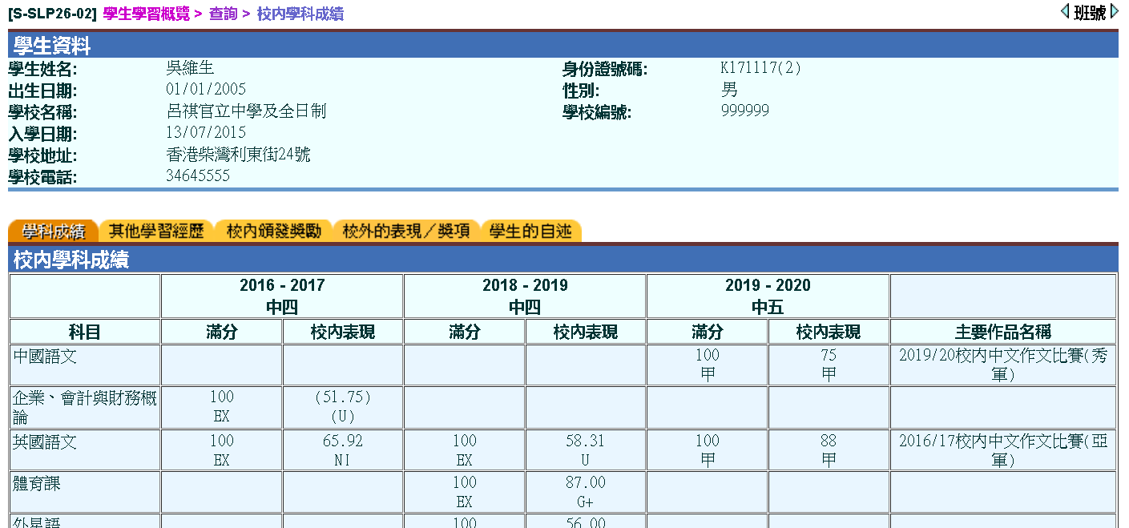
查詢 — 校內學科成績(2)
學生學習概覽 > 查詢 > 校內學科成績(ASR)

Slide 31
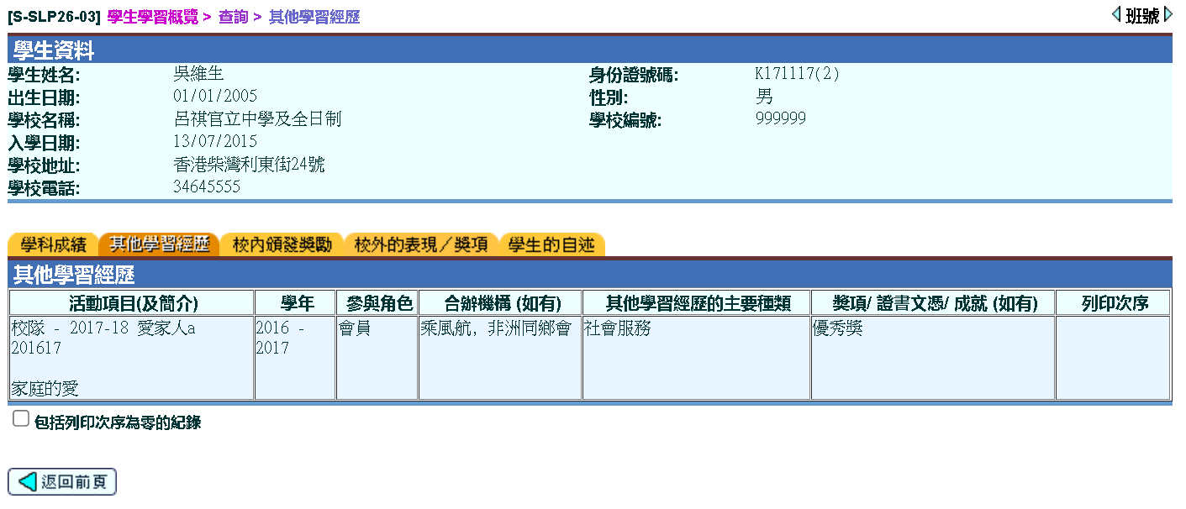
查詢 — 其他學習經歷(3)
學生學習概覽 > 查詢 > 其他學習經歷

Slide 32
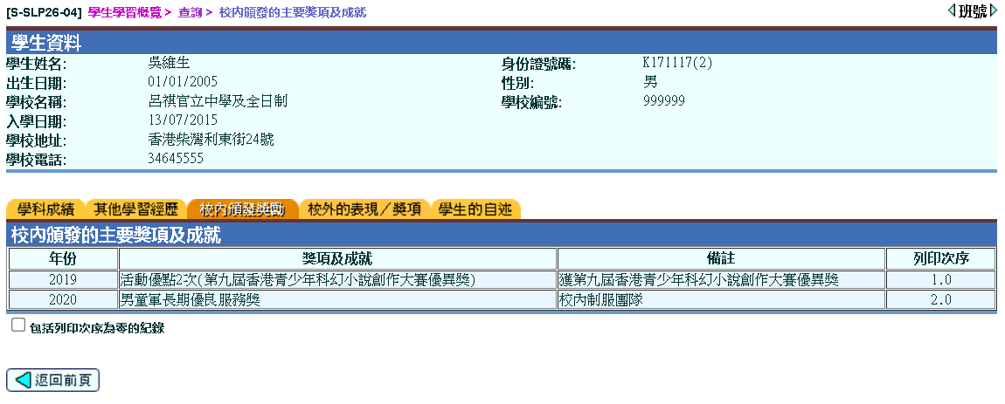
查詢 — 校內頒發的主要獎項(4)
學生學習概覽 > 查詢 > 校內頒發的主要獎項及成就(ANP)

Slide 33
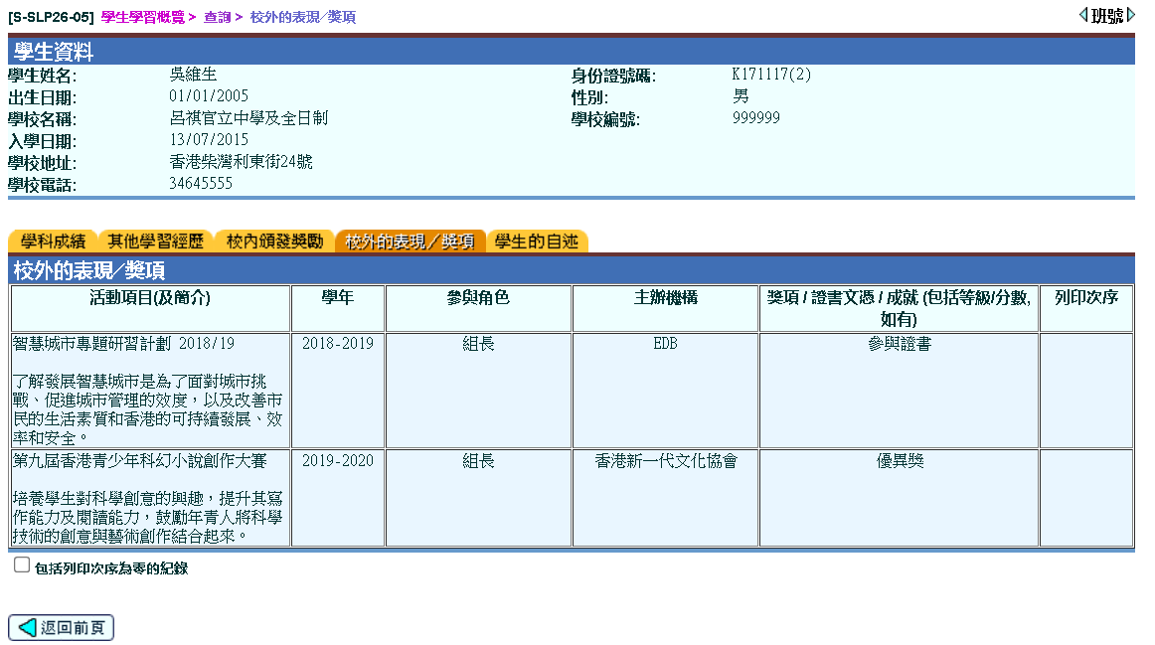
查詢 — 校外的表現╱獎項(5)
學生學習概覽 > 查詢 > 校外的表現╱獎項

Slide 34
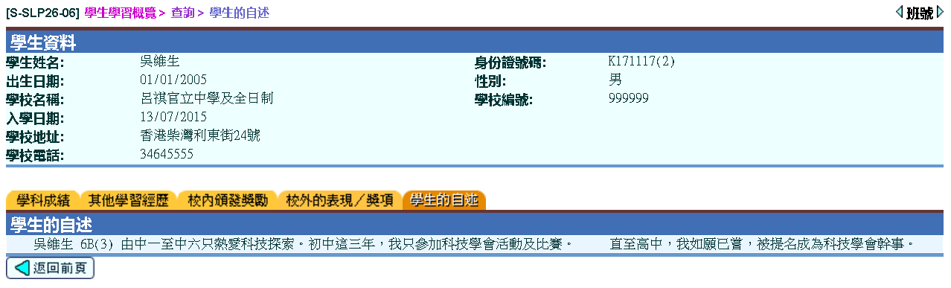
查詢 — 學生的自述(6)
學生學習概覽 > 查詢 > 學生的自述

Slide 35
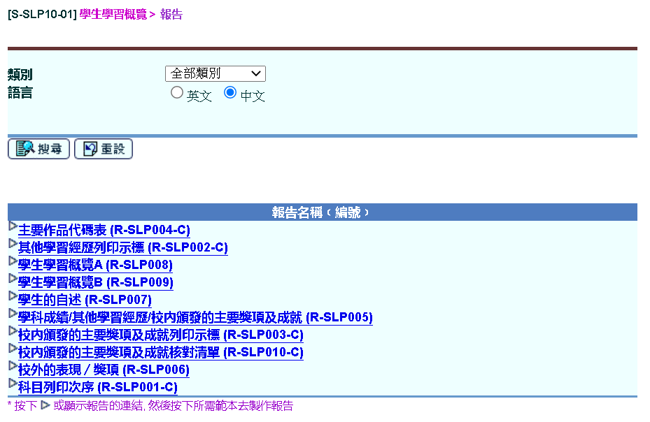
報告(1)
學生學習概覽 > 報告

Slide 36
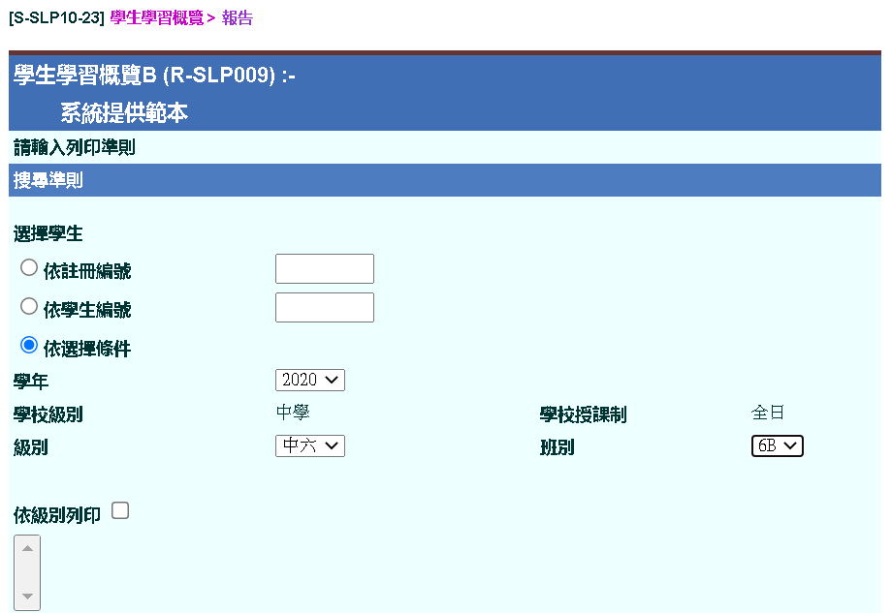
報告(2)
學生學習概覽 > 報告

Slide 37
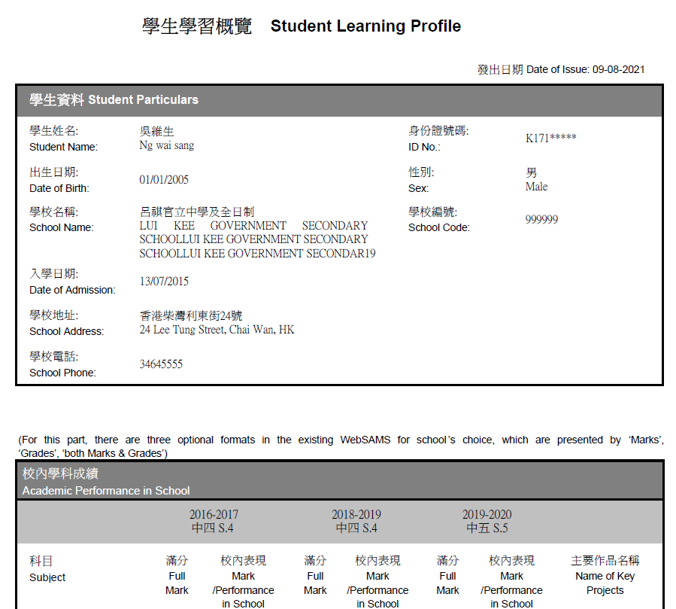
報告 R-SLP009

Slide 38
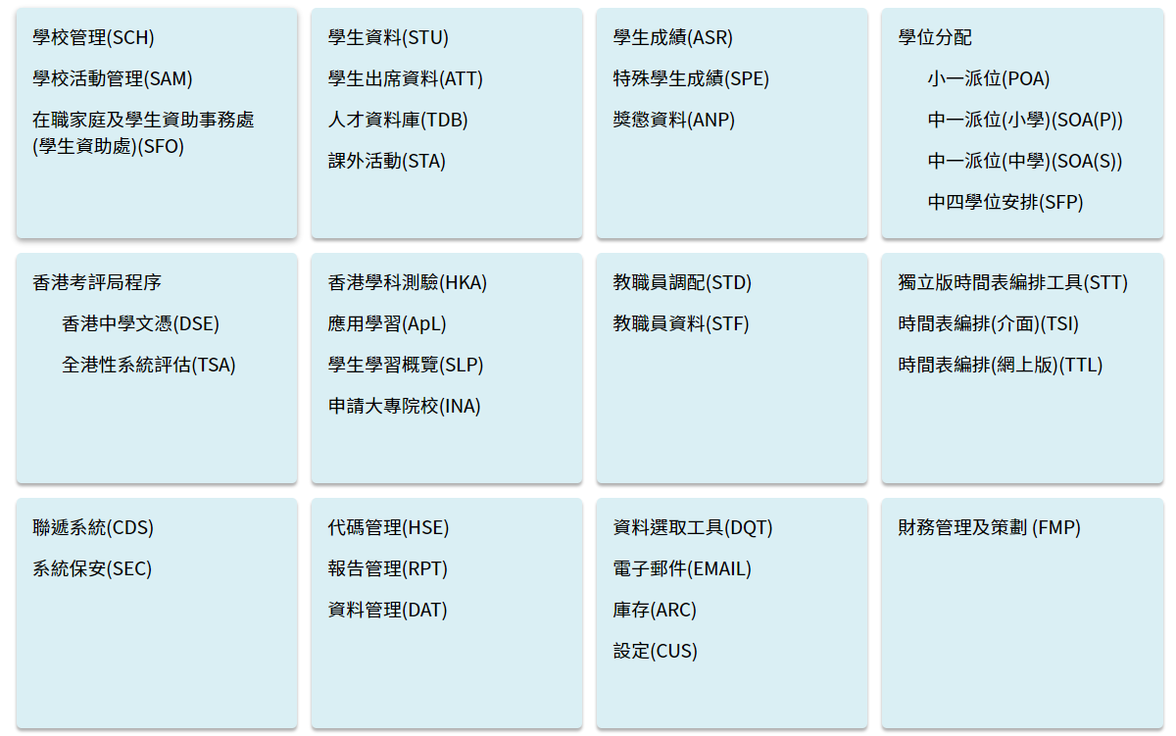
網上系統資料庫 - 模組參考資料
主頁>模組資料>學生學習概覽(SLP)

Slide 39
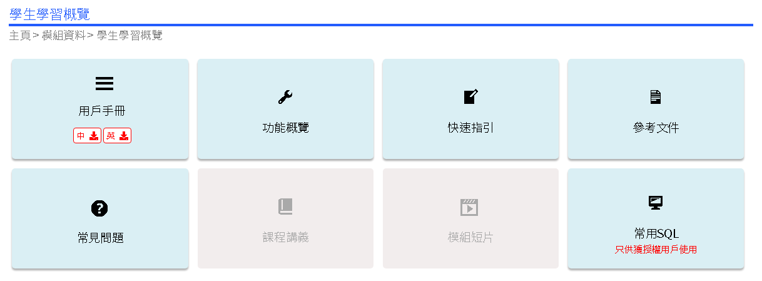
網上系統資料庫 - 模組參考資料

Slide 40
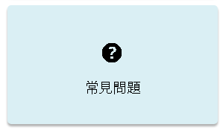
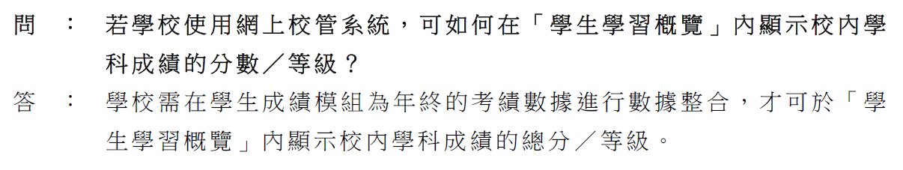
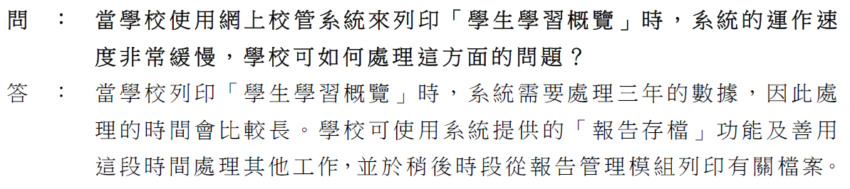
常見問題
主頁 > 模組資料 > 學生學習概覽(SLP)
常見問題
1.
2.

